Slide 1

Đồ án Sem1 - LTV Quốc Tế
Hue - Aptech computer education center

Slide 2
Website công viên Mericado Amusement Park
Giáo viên hướng dẫn:
Vĩnh Anh Nghiêm Quân
Tên nhóm: TNT
Thành viên:
Nguyễn Sanh Trưng
Lê Hoàng Nguyên Ngọc
Đỗ Thanh Tân

Slide 3
NỘI DUNG TRÌNH BÀY
Lí do chọn đồ án
Quá trình thực hiện
Kết quả đạt đươc
Hướng phát triển đồ án

Slide 4
1.
Lý do chọn đồ án

Slide 5

Nắm bắt nhu cầu giải trí của khách hàng thông qua các trò chơi , nhà hàng …
Tạo môi trường giải trí lành mạnh cho mọi người
Giới thiệu và mô tả các trò chơi, các sự kiện sắp ra mắt của khu vui chơi
.

Slide 6
2.
Quá trình thực hiện

Slide 7
Time:
2019 Dec 03-2019 Dec 28
Stage 6
Stage 5
Stage 4
Stage 1
Stage 3
Stage 2

Slide 8
Stage 1: Chuẩn bị (Preparation ) 2019 Dec 03 – 2019 Dec 06
Xác định các vấn đề
Lên kế hoạch
Tìm tài liệu
Viết báo cáo

Slide 9
Stage 2: Phân tích yêu cầu (Analysis Requirements) 2019 Dec 07 – 2019 Dec 10
Xác định thực thể hệ thống
Thực hiện quá trình chuyển đổi dữ liệu từ thông tin đầu vào sang đầu ra

Slide 10
Stage 3: Thiết kế (Designing ) 2019 Dec 10 – 2019 Dec 20
Thiết kế giao diện
Thiết kế banner
Tạo sơ đồ trang web

Slide 11
Stage 4: Phát triển (Development) 2019 Dec 20 – 2019 Dec 23
Hoàn thành các trang cơ bản

Slide 12
Stage 5: Kiểm tra (Testing) 2019 Dec 24 – 2019 Dec 26
UI
Chức năng

Slide 13
Stage 6: Sửa lỗi và chỉnh sửa (Fixing bug & Editing) 2019 Dec 26 – 2019 Dec 28
Sửa lỗi và chỉnh sửa giao diện và chức năng của trang web

Slide 14
3.
Kết quả đạt được

Slide 15
Kết quả đạt được sau đồ án
Xây dựng một website hoàn chỉnh về lĩnh vực giải trí
Học được kinh nghiệm làm việc nhóm (team work)
Trau dồi thêm kĩ năng, kiến thức về xây dựng, thiết kế website

Slide 16
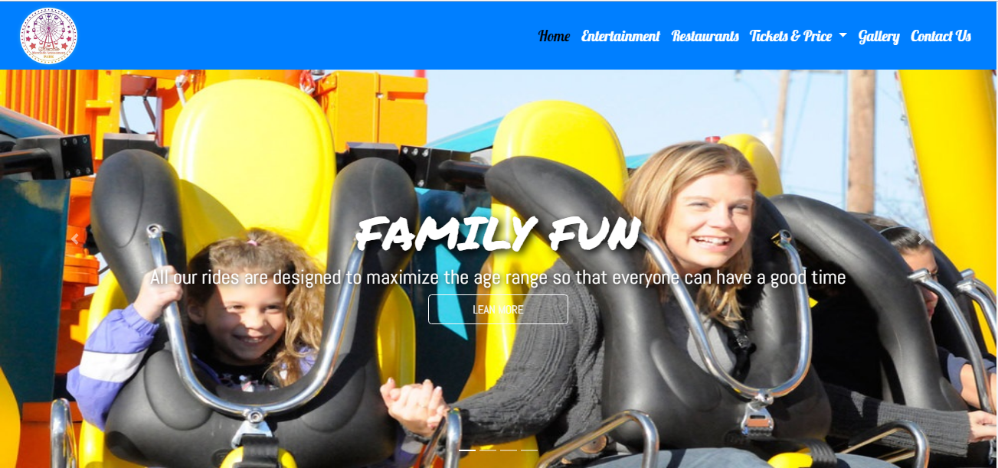
Giao diện website:

Slide 17
4.
Hướng phát triển đồ án

Slide 18
Hướng phát triển đồ án
Phát triển website thành web động cũng như cơ sở dữ liệu để website có thể hoạt động nhanh chóng và hiệu quả hơn
Tăng tính đa nghiệm để thu hút khách hàng cũng như tính tương tác giữa khách hàng và khách hàng, khách hàng và người quản trị
Có thể chạy trên nhiều thiết bị như máy tính bảng,moblie…
Thiết kế website thân thiện với môi trường

Slide 19
Thanks for watching

